Slide 1
Michael Stavarič
LYRIK

Slide 2
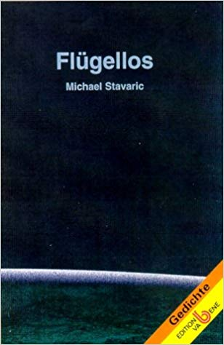
"Flügellos" ist ein Nachdenken über das Menschliche und seine Möglichkeiten - über Ohnmacht und unüberwindbare Grenzen, vor allem aber über das wundersame Dahinter, das Menschlichkeit vollkommen macht: Die Liebe und deren Unmöglichkeit sind die einzig reine Wahrheit. "Die Liebe wäre kaum das, was sie ist, würden wir nicht alle der Verlockung erliegen, poetisch zu agieren. Die Poesie ist von melancholischer Trauer, dämonischer Verlockung, Schmerz und Herrlichkeit. Sie ist der wahre Grund, warum wir Menschen glücklich sind oder unglücklich - oder beides", meint der Autor. "Flügellos" ist folgerichtig ein Versuch, Menschen zu erklären, ihre Beweggründe und Gedanken zu hinterfragen, die Irrtümer zu erkennen und diese zu verzeihen. "Poesie ist Licht und Schatten, so einfach ist das." Formal gliedert der Autor sein Werk in fünf Teile, die sprachlich bewußt differieren. "Unsere Gabe, Dinge zu benennen, sie sprachlich zu erfassen und ihren Inhalt zu vermitteln, ist die wirkliche Herausforderung, der man sich als Autor stellen muß."

Slide 3
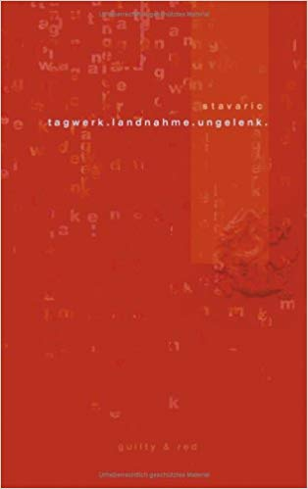
TAGWERK
besonders süddeutsch, österreichisch
tägliche Arbeit
LANDNAHME
Eroberung, Inbesitznahme und Besiedelung von Land
UNGELENKT
lenken = steuern; mithilfe der Steuerung, der Zügel (einer Sache, einem Tier) eine bestimmte Richtung geben

Slide 4
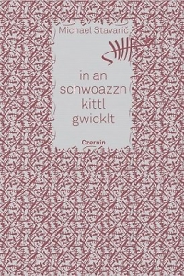
Der Dialekt spielt dabei eine besondere Rolle: Stavarics Wortwahl ist manchmal drastisch bis an die Schmerzgrenze. Das zeigt sich deutlich an den Übersetzungen ins Hochdeutsche, die der Autor selber verfasst hat. Sie zeichnen ein ganz anderes, meistens milderes Bild desselben Gedichts. Auch die Schreibung der Mundart ist auffällig, nämlich radikal der Mündlichkeit verpflichtet.
https://www.srf.ch/sendungen/schnabelweid/in-an-schwoazzn-kittl-gwicklt-von-michael-stavaric
http://www.czernin-verlag.com/buch/in-an-schwoazzn-kittl-gwicklt
https://www.youtube.com/watch?v=BATiKuL3Fbs

Slide 5
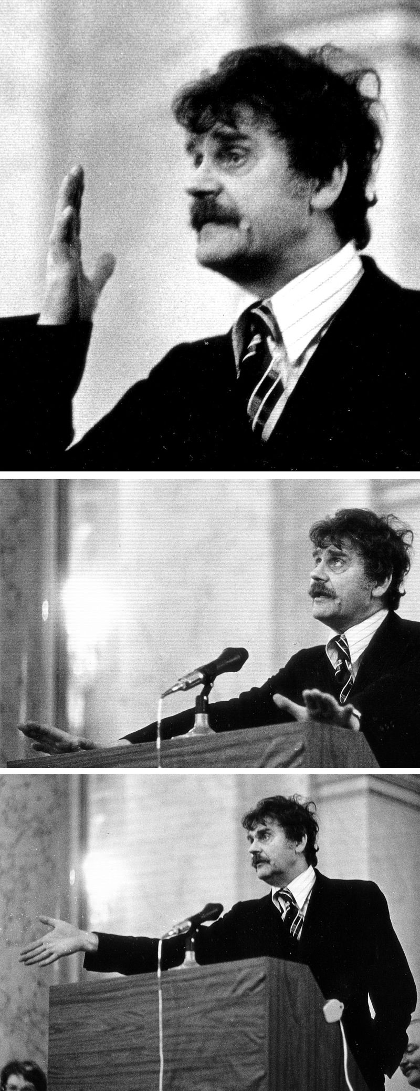
H.C.Artmann
(1921-2000)
https://www.youtube.com/watch?v=uce3U8YsBdc
1958: der Gedichtband med ana schwoazzn dintn, mit dem er dem Genre des Dialektgedichts zum Durchbruch verhalf, das er allerdings als ein Experiment unter vielen ansah.
Tatsächlich ist die Verwendung des Wienerischen nicht typisch für sein gesamtes Werk. Artmanns Romane, seine Lyrik und seine Erzählungen sind geprägt von einem spielerischen Surrealismus und einem vom Dadaismus beeinflussten Spiel mit der Sprache.

Slide 6
https://semotamova.blog.respekt.cz/milovnik-smrti-michael-stavaric-jeho-nove-basne/

